Slide 1

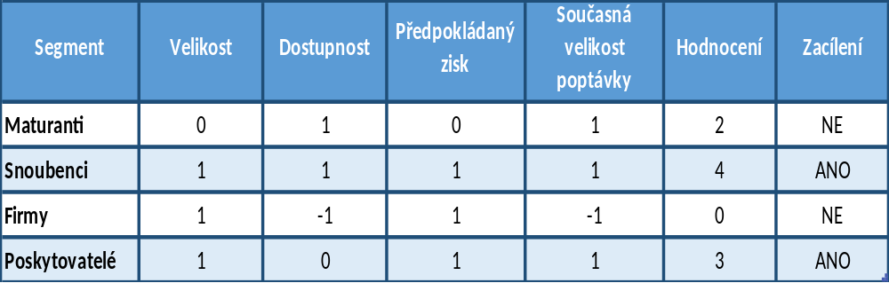
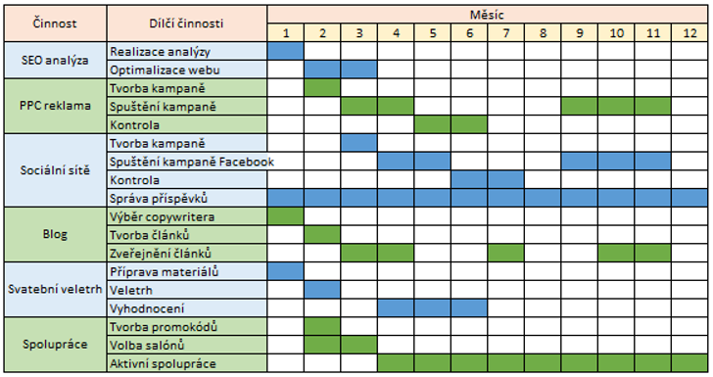
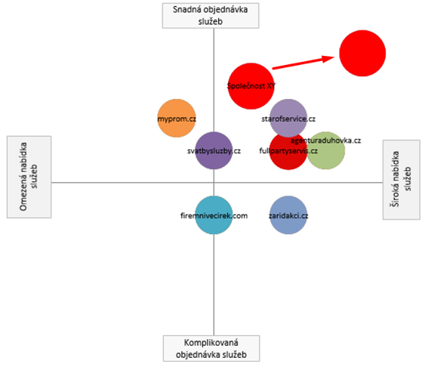
Marketingový plán ve společnosti XY
Bc. Veronika Cirnfusová
Vedoucí práce: doc. Ing. Michal Pilík, Ph.D.
Akademický rok: 2018/2019
ČESKÉ VYSOKÉ UČENÍ TECHNICKÉ V PRAZE
MASARYKŮV ÚSTAV VYŠŠÍCH STUDIÍ
Abstrakt
Cílem diplomové práce je zpracovat marketingový plán pro vybranou společnost. Tato společnost se zaměřuje na prodej a zprostředkování služeb prostřednictvím internetového obchodu. Teoretická část zkoumá problematiku marketingu včetně specifik v oblasti online marketingu. Praktická část se zaměřuje na tvorbu marketingového plánu. Tato část zahrnuje komplexní analýzu trhu, stanovuje marketingové cíle a následně popisuje jednotlivé kroky akčního plánu. V závěru je uvedeno kompletní shrnutí práce.
Abstract
The aim of this diploma thesis is to prepare a marketing plan for a selected company. This company focuses on the sale and provision of services via an online store. The theoretical part examines marketing issues, including specifics in online marketing. The practical part focuses on creating a marketing plan. This section includes a comprehensive market analysis, sets marketing objectives, and then describes the individual steps of the action plan. In conclusion, a complete work summary is provided.
O společnosti
Cíl práce
Cílem této diplomové práce bylo analyzovat současnou marketingovou strategii společnosti, zhodnotit ji a na základě zjištěných výsledků navrhnout a vytvořit marketingový plán, který povede ke splnění stanovených cílů, ke zvýšení povědomí a společnosti a k nárůstu jejích zisků.
Společnost XY byla založena v listopadu roku 2017 jako forma start up projektu. Impulsem k tvorbě projektu byly osobní i pracovní zkušenosti zakladatelů z plesů, svateb a podobných akcí. Internetový portál, který byl následně vytvořen, nabízí zákazníkům databázi poskytovatelů služeb ve formě přehledného elektronického obchodu. Zaměřuje se na poskytování služeb v oblasti pořádání společenských akcí, jako jsou plesy, firemní akce, oslavy a svatby. V současné době disponuje zhruba 350 poskytovateli, mezi něž patří fotografové, kameramani, kapely, moderátoři či stylistky nebo vizážistky.
Výsledky analýz
V rámci praktické části diplomové práce bylo provedeno několik analýz zkoumajících jak vnější, tak vnitřní prostředí organizace. Výsledky jsou shrnuty v následující SWOT analýze.
SILNÉ STRÁNKY
SLABÉ STRÁNKY
PŘÍLEŽITOSTI
HROZBY
Inovativní přístup k poskytování online služeb
Ověření poskytovatelé služeb
Široké portfolio služeb
Kladné reference zákazníků
Moderní desing webových stránek
Absence offline marketingu
Nízké povědomí o společnosti
Nedostatek zaměstnanců
Nováček na trhu
Absence marketingového plánování
Rozšíření portfolia služeb
Dotační programy pro malé podniky
Využití SEO marketingu
Rostoucí trend v oblasti online nakupování
Spoluráce se sponzory a obchodními partnery
Nedostatek kvalitních poskytovatelů služeb
Změna potřeb zákazníků
Oslabení kupní síly zákazníků
Legislativní změny
Sezónní charakter poptávky po službách
Nízká pozice webových stránek ve vyhledávačích
Kolísavá frekvence příspěvků na online komunikačních kanálech
Cílení na zákazníky prostřednictvím online reklamy
Marketingové cíle a segmenty
Cíle marketingového plánu:
Zvýšit povědomí o společnosti XY v rámci sociálních sítí
Rozšířit portfolio poskytovaných služeb
Zvýšit počet objednaných služeb v rámci jedné objednávky
Pomocí targetingu, viz obrázek níže, byly vybrány dva cílové segmenty a to snoubenci a poskytovatelé.
Hamonogram akčního plánu
Časový harmonogram akčního plánu, který je navržený na jeden rok, shrnuje následující tabulka. V ní jsou zobrazeny jednotlivé kroky plánu včetně dílčích činností v rámci konkrétního časového období.
Pozice značky v rámci konkurence
Závěrečné shrnutí
Cílem bylo analyzovat výchozí stav společnosti, identifikovat jeho nedostatky a na základně zjištěných dat navrhnout vhodný marketingový plán, který bude obsahovat řešení těchto nedostatků. Při tvorbě praktické části práce jsem vycházela z teoretických podkladů. Prvním krokem je popis Společnosti XY a portfolia služeb, které nabízí. Následuje sestavení situační analýzy, která se zaměřuje na makroprostředí a mikroprostředí společnosti. Výsledky jsem shrnula ve SWOT analýze. Ta ukázala, že mezi silné stránky společnosti patří zejména inovativní přístup k poskytování služeb online a také moderní webové rozhraní. Zároveň byly zjištěny i slabé stránky, těmi největšími jsou absence offline marketingu a nízká pozice ve vyhledávačích. Na základě provedené SWOT analýzy jsem stanovila základní cíle marketingového plánu. Výsledky úspěšnosti marketingového plánu mohou být vyhodnoceny až na začátku roku 2020, kdy budou jednotlivé aktivity ukončeny a výsledky budou moci být ohodnoceny.

